Slide 1


PyTorch入门 黄海广 副教授
2022年03月

Slide 2

本章目录
01 Tensors张量
02 Autograd自动求导
03 神经网络
04 训练一个分类器

Slide 3
1.Tensors张量
01 Tensors张量
02 Autograd自动求导
03 神经网络
04 训练一个分类器

Slide 4
1.Tensors张量的概念
Tensor实际上就是一个多维数组（multidimensional array）
标量（0阶张量）
向量（1阶张量）
1.2
矩阵（2阶张量）
张量（大于等于3阶张量）

Slide 5
1.Tensors张量的概念
创建张量的几种方法
用现有数据创建张量，使用 torch.tensor()
如torch.tensor([[1., -1.], [1., -1.]])
要创建具有特定大小的张量，请使用torch.*
如torch.randn() #满足标准正态分布的一组随机数据
创建与另一个张量具有相同大小的张量，请使用
torch.*_like
如torch.rand_like()
创建与其他张量具有相似类型但大小不同的张量，请使 用tensor.new_*创建操作。

Slide 6
1.Tensors张量的概念
查看张量的属性
查看Tensor类型
tensor1 = torch.randn(2,3) #形状为(2,3)一组从标准正态分布 中随机抽取的数据
tensor1.dtype # torch.float32
查看Tensor维度和形状
tensor1.shape #查看形状或尺寸
tensor1.ndim #查看维度
查看Tensor是否存储在GPU上
tensor1.is_cuda
查看Tensor的梯度
tensor1.grad

Slide 7
1.Tensors张量的概念
Tensor在CPU和GPU之间转换，以及numpy之间的转换
CPU tensor转GPU tensor
cpu_tensor.cuda()
GPU tensor 转CPU tensor
gpu_tensor.cpu()
numpy转为CPU tensor
torch.from_numpy(numpy_test )
CPU tensor转为numpy数据
cpu_tensor.numpy()
注意：
GPU tensor不能直接转为numpy数组，必须先转到CPU tensor。
如果tensor是标量的话，可以直接使用 item() 函数（只能是标量）将值取出来：loss_output.item()

Slide 8
1.Tensors张量的概念
Tensor与NumPy的异同
对比项 | NumPy | Tensor
相同点 | 可以定义多维数组，进行切片、改变维度、数学运算等 | 可以定义多维数组，进行切片、改变维度、数学运 算等
不同点 | 1、产生的数组类型为numpy.ndarray； 2、会将ndarray放入CPU中进行运算； 3、导入方式为import numpy as np，后续通过np.array([1,2])建立数组； 4、numpy中没有x.type()的用法，只能使用type(x)。 | 1、产生的数组类型为torch.Tensor； 2 、会将tensor放入GPU中进行加速运算（ 如果有GPU）； 3 、 导 入 方 式 为 import torch ， 后 续 通 过torch.tensor([1,2])或torch.Tensor([1,2])建立数组； 4、Tensor中查看数组类型既可以使用type(x)，也可以使用x.type()。但是更加推荐采用x.type()（这种方式能看到更具体信息） 5 、 tensor 含义 device （ 是 否 使 用 GPU ） , requires_grad(是否需要求导)等设置参数。

Slide 9
1.Tensors张量的概念
Tensor与NumPy的函数对比
操作类别 | Numpy | PyTorch
数据类型 | np.ndarray | torch.Tensor
 | np.float32 | torch.float32; torch.float
 | np.float64 | torch.float64; torch.double
 | np.int64 | torch.int64; torch.long
从已有数据构建 | np.array([3.2, 4.3], dtype=np.float16) | torch.tensor([3.2, 4.3],dtype=torch.float16)
 | x.copy() | x.clone()
 | np.concatenate | torch.cat
线性代数 | np.dot | torch.mm
属性 | x.ndim | x.dim()
 | x.size | x.nelement()
形状操作 | x.reshape | x.reshape(相当于 tensor.contiguous().view()); x.view
 | x.flatten | x.view(-1)；nn Flatten()
类型转换 | np.floor(x) | torch.floor(x); x.floor()
比较 | np.less | x.lt
 | np.less_equal/np.greater | x.le/x.gt
 | np.greater_equal/np.equal/np.not_equal | x.ge/x.eq/x.ne
随机种子 | np.random.seed | torch.manual_seed
.

Slide 10
1.Tensors张量的概念
Python、PyTorch 1.x与TensorFlow2.x的比较
类别 | Python | PyTorch 1+ | TensorFlow 2+
类型 | nn.nd | Tensor | Tensor
自动求导 | 无 | 支持,示例 x=torch.tensor([2.0,3.6],require s_grad=True) | 支持，①对变量求导示例 v=tf.Variable([3.2, 4.3], dtype=tf.float16)，#TensorFlow一 般使用梯度磁带tf.GradientTape来记 录正向运算过程，然后反播磁带自动 得到梯度值。 ②对常量也可求导，需要增加watch。 ③对tf.Variable可以通过参数trainable 控制是否可学习，缺省是True。
是否支持GPU | 不支持 | 支持 | 支持
常量示例 | 5.6 | torch.tensor([5.6]) | a=tf.constant([3.2, 4.3], dtype=tf.float16)
变量示例 | x=10.5 | torch.tensor([5.6]) | v=tf.Variable([3.2, 4.3], dtype=tf.float16)

Slide 11
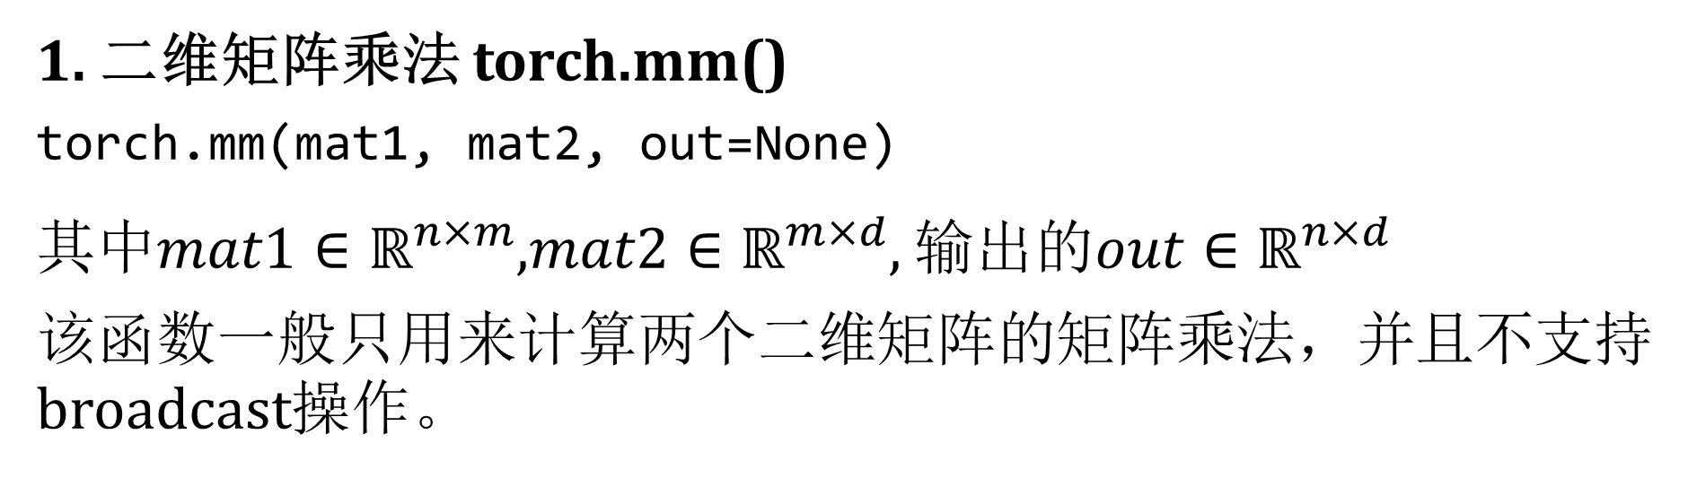
1.Tensor张量乘法
1. 二维矩阵乘法 torch.mm()
torch.mm(mat1, mat2, out=None)
其中$mat1∈ℝ^{n×m}$,$mat2∈ℝ^{m×d}$, 输出的$out∈ℝ^{n×d}$
该函数一般只用来计算两个二维矩阵的矩阵乘法，并且不支持broadcast操作。

Slide 12
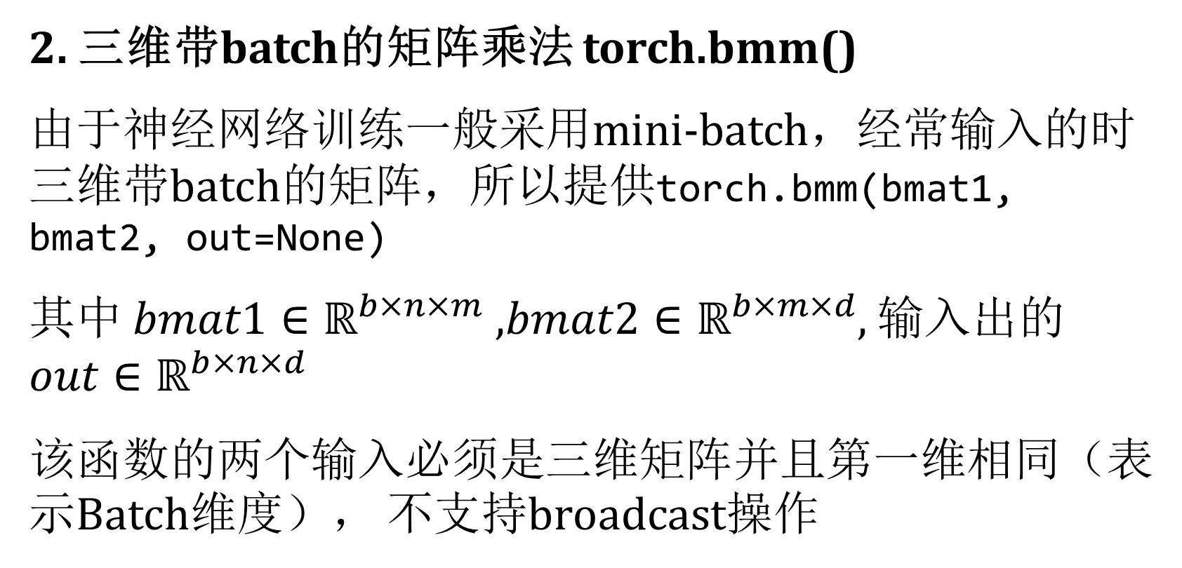
1.Tensor张量乘法
2. 三维带batch的矩阵乘法 torch.bmm()
由于神经网络训练一般采用mini-batch，经常输入的时三维带batch的矩阵，所以提供torch.bmm(bmat1, bmat2, out=None)
其中 $bmat1∈ℝ^{b×n×m}$ ,$bmat2∈ℝ^{b×m×d}$, 输入出的$out∈ℝ^{b×n×d}$
该函数的两个输入必须是三维矩阵并且第一维相同（表示Batch维度）， 不支持broadcast操作

Slide 13
1.Tensor张量乘法
3. 多维矩阵乘法 torch.matmul()
torch.matmul(input, other, out=None)
支持broadcast操作，使用起来比较复杂。针对多维数据matmul() 乘法，可以认为该乘法使用使用两个参数的后两个维度来计算，其他的维度都可以认为是batch维度。
假设两个输入的维度分别是input(1000×500×99×11), other(500×11×99)那么我们可以认为torch.matmul(input, other, out=None)乘法首先是进行后两位矩阵乘法得到(99×11)×(11×99)⇒(99×99)，然后分析两个参数的batch size分别是(1000×500) 和 500, 可以广播成为 (1000×500)， 因此最终输出的维度是(1000×500×99×99)。

Slide 14
1.Tensors张量乘法
4. 矩阵逐元素(Element-wise)乘法 torch.mul()
torch.mul(mat1, other, out=None)
其中 other 乘数可以是标量，也可以是任意维度的矩阵， 只要满足最终相乘是可以broadcast的即可。

Slide 15
1.Tensors张量乘法
5. 两个运算符 @ 和 *
@：矩阵乘法，自动执行适合的矩阵乘法函数
*：element-wise乘法

Slide 16
2. Autograd自动求导
01 Tensors张量
02 Autograd自动求导
03 神经网络
04 训练一个分类器

Slide 17
2. Autograd自动求导
PyTorch 1.x的自动微分机制
构建计算图
创建设置张量
(tensor)
设置tensor的requires_grad的属性 为True
定义函数(L)
如果需要保存非叶子节点
梯度，需使对应张量调用
retain_graph（）
使用函数的求导方法
（L.backward()）
释 放 计 算 图
对标量求导
对非标量求导
直接使用
L.backward()函数
配置backward()函数中gradient参数，使其形状 与函数L形状一样，其权重一般为1（也可小于1）
如果要保留计算图，可通过设置backward（）中参数retain_graph=True
使用tensor.grad查看 叶子节点的梯度
具体实例可参考书中2.7小节内容
使用tensor.grad.zero_() 清除张量梯度

Slide 18
2. Autograd自动求导
PyTorch 1.x的Tensor不参与求导的几种方式
张量操作 | 新建/共享内存 | 留在计算图中 | 使用场景
tensor.clone() | 新建 | 是 (即tensor与tensor.clone() 的 requires_grad一致） | 常用在神经网络中某个单元需要重复使用，但不参与求导的场景下
tensor.detach() | 共享 | 否 | 常用在神经网络中仅要利用张量数值，而不需要追踪导数的场景下
tensor.clone().detach() | 新建 | 否 | 只做简单的数据复制，既不数据共享，也不对梯度共享，从此两个张量无关联。

Slide 19
2. Autograd自动求导
PyTorch之自动梯度
在训练一个神经网络时，梯度的计算是一个关键的步骤，它为神经网络的优化提供了关键数据。
但是在面临复杂神经网络的时候导数的计算就成为一个难题，要求人们解出复杂、高维的方程是不现实的。
这就是自动求导出现的原因，当前最流行的深度学习框架如PyTorch、Tensorflow等都提供了自动微分的支持，让人们只需要很少的工作就能神奇般地自动计算出复杂函数的梯度。

Slide 20
2. Autograd自动求导
requires_grad属性
requires_grad属性默认为False，也就是Tensor变量默认是不需要求导的。
如果一个节点的requires_grad是True，那么所有依赖它的节点requires_grad也会是True。
换言之，如果一个节点依赖的所有节点都不需要求导，那么它的requires_grad也会是False。在反向传播的过程中，该节点所在的子图会被排除在外。

Slide 21
2. Autograd自动求导
Function类
我们已经知道PyTorch使用动态计算图(DAG)记录计算的全过程,DAG的节点是Function对象，边表示数据依赖，从输出指向输入。因此Function类在PyTorch自动求导中位居核心地位，但是用户通常不会直接去使用。
每当对Tensor施加一个运算的时候，就会产生一个Function对象，它产生运算的结果，记录运算的发生，并且记录运算的输入。Tensor使用.grad_fn属性记录这个计算图的入口。反向传播过程中，autograd引擎会按照逆序，通过Function的backward依次计算梯度。

Slide 22
2. Autograd自动求导
backward函数
backward函数是反向传播的入口点，在需要被求导的节点上调用backward函数会计算梯度值到相应的节点上。
backward函数是反向求导数，使用链式法则求导。
backward需要一个重要的参数grad_tensor，对非标量节点求导,需要指定grad_tensors，grad_tensors的shape必须和y的相同。
但如果节点只含有一个标量值，这个参数就可以省略（例如最普遍的loss.backward()与loss.backward(torch.tensor(1))等价）

Slide 23
2. Autograd自动求导
grad属性
backward函数本身没有返回值，它计算出来的梯度存放在叶子节点的grad属性中。
PyTorch文档中提到，如果grad属性不为空，新计算出来的梯度值会直接加到旧值上面。 为什么不直接覆盖旧的结果呢？
这是因为有些Tensor可能有多个输出，那么就需要调用多个backward。叠加的处理方式使得backward不需要考虑之前有没有被计算过导数，只需要加上去就行了，这使得设计变得更简单。
因此我们用户在反向传播之前，常常需要用zero_grad函数对导数手动清零，确保计算出来的是正确的结果。

Slide 24
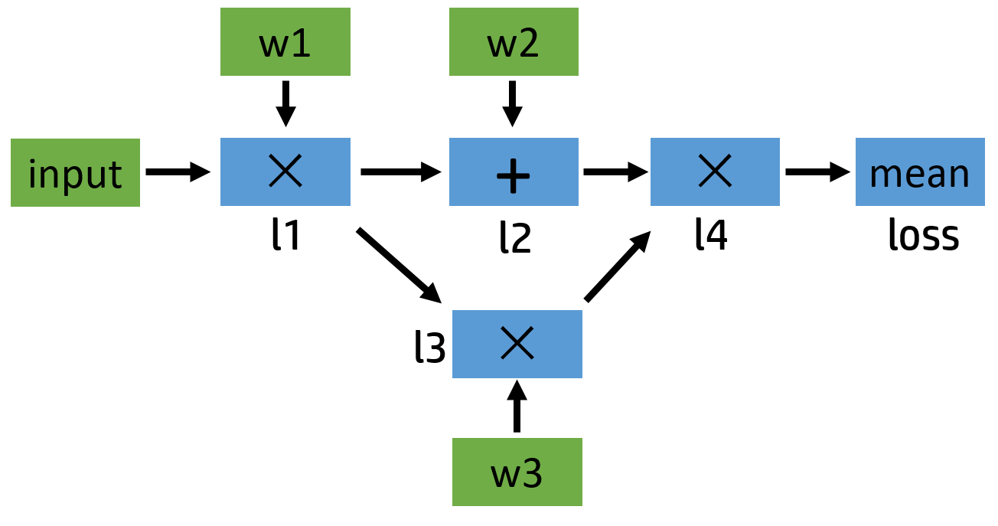
2. Autograd自动求导
l1 = input x w1
l2 = l1 + w2
l3 = l1 x w3
l4 = l2 x l3
loss = mean(l4)

Slide 25
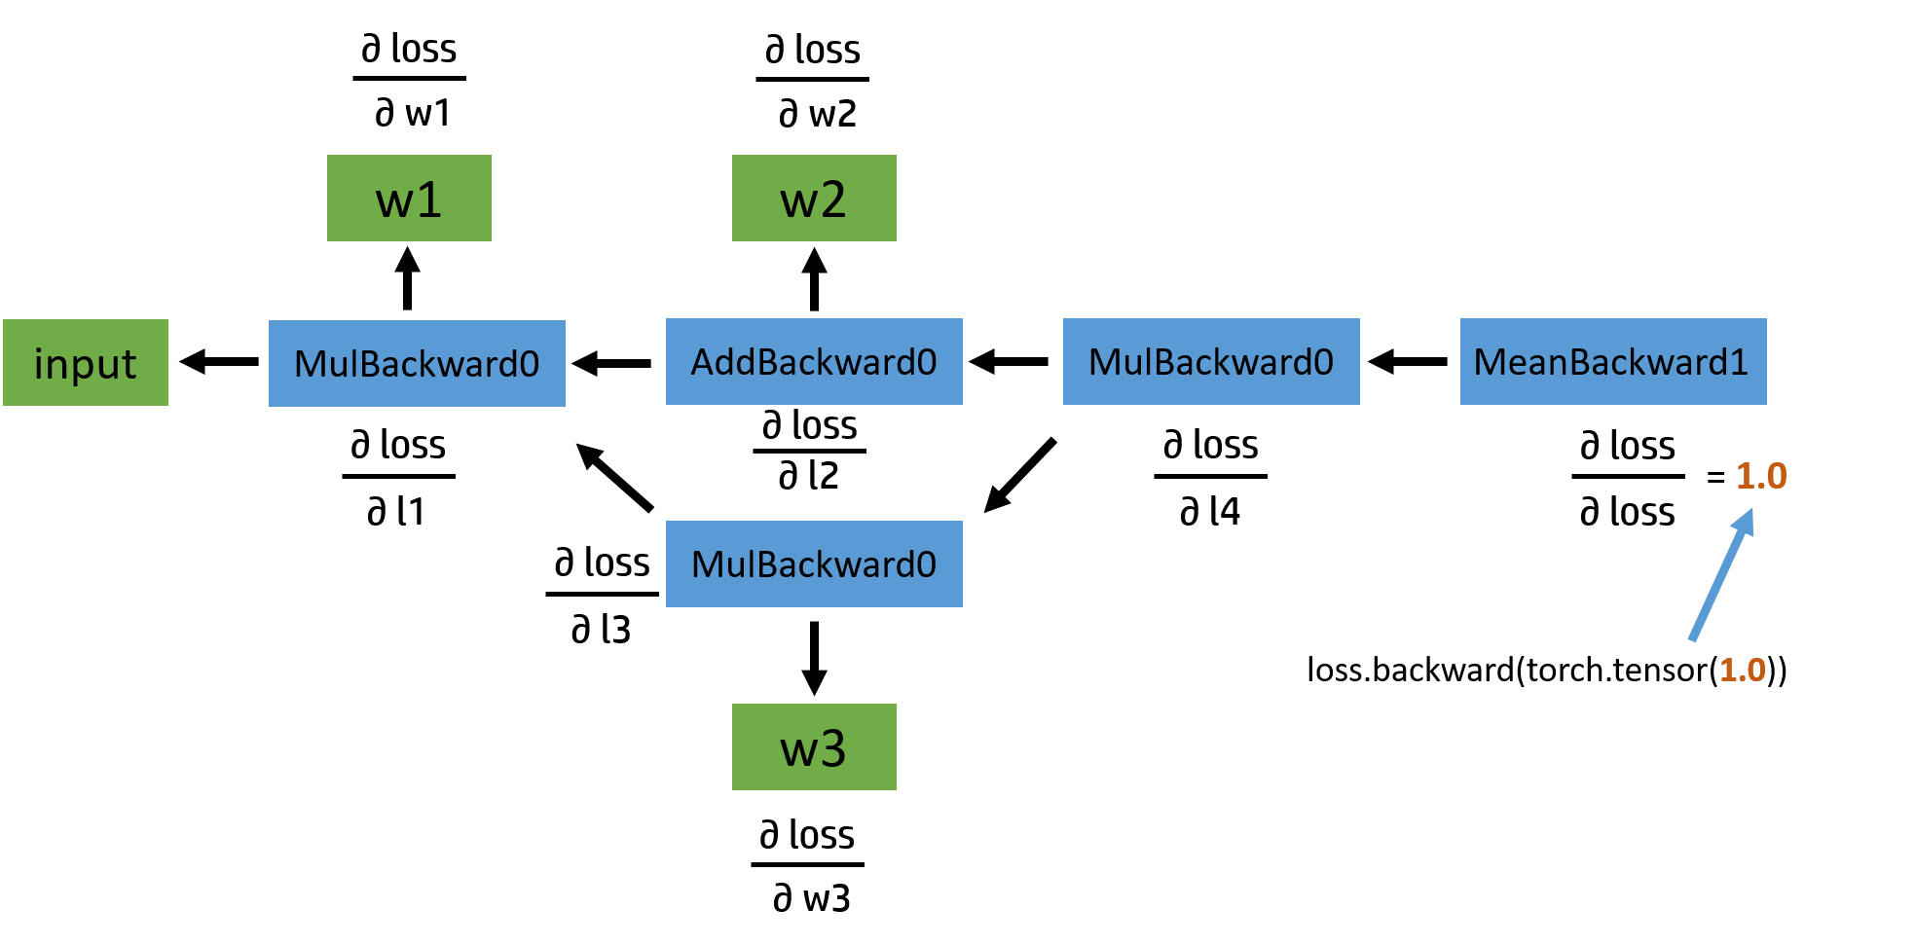
2. Autograd自动求导
l1 = input x w1
l2 = l1 + w2
l3 = l1 x w3
l4 = l2 x l3
loss = mean(l4)
只有 input 一个变量是 requires_grad=False 的
https://zhuanlan.zhihu.com/p/69294347

Slide 26
3. 神经网络
01 Tensors张量
02 Autograd自动求导
03 神经网络
04 训练一个分类器

Slide 27

3. 神经网络
可以使用torch.nn包来构建神经网络. 你已知道autograd包,nn包依赖autograd包来定义模型并求导.一个nn.Module包含各个层和一个forward(input)方法,该方法返回output。
典型的神经网络

Slide 28
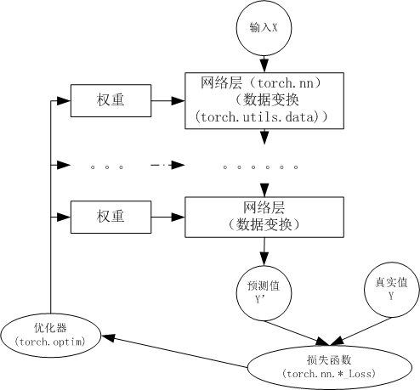
3. 神经网络
神经网络关键组件及相互关系

Slide 29
3. 神经网络
PyTorch构建网络工具
定义网络层
构建网络
前向传播
反向传播
优化参数
Module
Linear
nn.Sequnce
Conv*
nn.Modelist
forward Model() Loss()
torch.autograd.
backward
Torch.optims
.step
torch.nn
*norm
nn.ModuleDict
*Aative
*Loss
functional
parallel
init

Slide 30
3. 神经网络
神经网络的典型训练过程如下:
定义神经网络模型,它有一些可学习的参数(或者权重);
在数据集上迭代;
通过神经网络处理输入;
计算损失(输出结果和正确值的差距大小)
将梯度反向传播回网络的参数;
更新网络的参数,主要使用如下简单的更新原则:
weight = weight - learning_rate * gradient

Slide 31






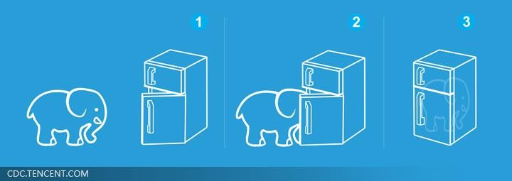
深度学习的三个步骤
定义
网络
损失
函数
1
2
3
优化
深度学习很简单……
来源：李宏毅《1天搞懂深度学习》

Slide 32
3. 神经网络
torch.Tensor-支持自动编程操作（如backward()）的多维数组。同时保持梯度的张量。
nn.Module-神经网络模块.封装参数,移动到GPU上运行,导出,加载等
nn.Parameter-一种张量,当把它赋值给一个Module时,被自动的注册为参数。
autograd.Function-实现一个自动求导操作的前向和反向定义, 每个张量操作都会创建至少一个Function节点，该节点连接到创建张量并对其历史进行编码的函数。

Slide 33
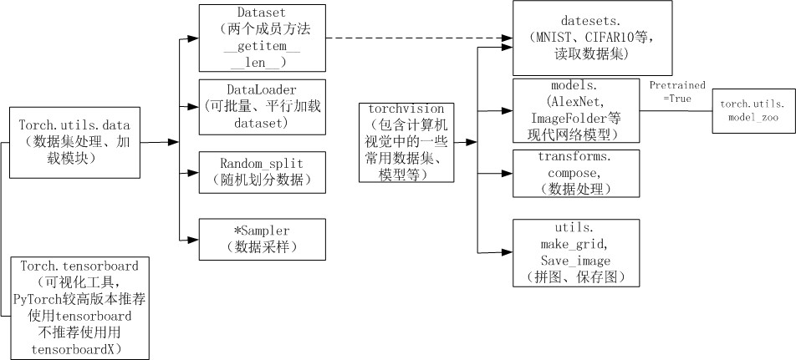
数据处理工具箱

Slide 34
4. 训练一个分类器
01 Tensors张量
02 Autograd自动求导
03 神经网络
04 训练一个分类器

Slide 35
4. 训练一个分类器
训练一个分类器流程
加载训练集和测试集
定义一个卷积神经网络
定义损失函数
在训练集上训练网络
在测试集上测试网络

Slide 36
4. 训练一个分类器
torch.nn.Linear
PyTorch的nn.Linear（）是用于设置网络中的全连接层的，需要注意的是全连接层的输入与输出都是二维张量，一般形状为[batch_size, size]，不同于卷积层要求输入输出是四维张量。
in_features指的是输入的二维张量的大小，即输入的[batch_size, size]中的size。 out_features指的是输出的二维张量的大小，即输出的二维张量的形状为[batch_size，output_size]，当然，它也代表了该全连接层的神经元个数。
从输入输出的张量的shape角度来理解，相当于一个输入为[batch_size, in_features]的张量变换成了[batch_size, out_features]的输出张量。

Slide 37
4. 训练一个分类器
torch.nn
计算图和autograd是十分强大的工具，可以定义复杂的操作并自动求导；然而对于大规模的网络，autograd太过于底层。 在构建神经网络时，我们经常考虑将计算安排成层，其中一些具有可学习的参数，它们将在学习过程中进行优化。
TensorFlow里，有类似Keras，TensorFlow-Slim和TFLearn这种封装了底层计算图的高度抽象的接口，这使得构建网络十分方便。
在PyTorch中，包nn 完成了同样的功能。nn包中定义一组大致等价于层的模块。一个模块接受输入的tesnor，计算输出的tensor，而且 还保存了一些内部状态比如需要学习的tensor的参数等。nn包中也定义了一组损失函数（loss functions），用来训练神经网络。

Slide 38
4. 训练一个分类器
torch.optim
# 使用optim包定义优化器（Optimizer）。Optimizer将会为我们更新模型的权重。
# 这里我们使用Adam优化方法；optim包还包含了许多别的优化算法。
# Adam构造函数的第一个参数告诉优化器应该更新哪些张量。
learning_rate = 1e-4
optimizer = torch.optim.Adam(model.parameters(), lr=learning_rate)

Slide 39
参考文献
IAN GOODFELLOW等，《深度学习》，人民邮电出版社，2017
Andrew Ng，http://www.deeplearning.ai
Christopher M. Bishop, Pattern Recognition and Machine Learning, Springer-Verlag, 2006
李宏毅，《一天搞懂深度学习》
吴茂贵等，《Python深度学习基于PyTorch》，机械工业出版社，2020

Slide 40

谢 谢！

